Slide 1
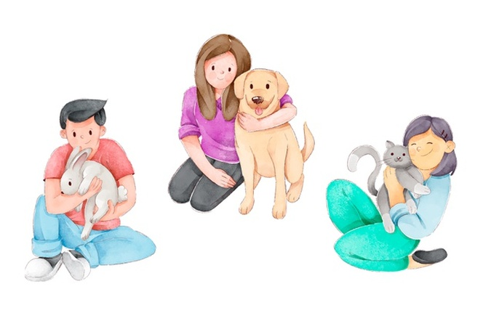
生活事件事例： 與寵物相處
初中至高中
價值觀教育（生命教育）
教育局德育、公民及國民教育組製作 2023年12月
圖片來源： http：//www.freepik.com

Slide 2
學習重點
活動概要 | 透過短片及討論，讓學生學習作為寵物主人的責任感及承擔精神，以仁愛之心一生一世地照顧及愛護牠們。
學習目標 | 學習對照顧寵物應有的責任感及承擔精神。 學習珍惜和尊重生命、善待動物，體會仁愛之心。
價值觀和 態度 | 仁愛、責任感、承擔精神、同理心
圖片來源： http：//www.freepik.com

Slide 3
飼養寵物潮流
近期一部以天竺鼠為主題的動畫，令市民飼養天竺鼠的興致大增。市民一窩蜂購買天竺鼠，但熱潮過後棄養潮隨即而來。
天竺鼠的外表可愛，但牠們對糧食及居住環境的要求較高，牠們的平均壽命可達八年，需要主人經常陪伴。本港天氣較為潮濕，天竺鼠較易感染皮膚病、肺炎等疾病 ……
資料來源：綜合新聞報道
圖片來源： http：//www.freepik.com

Slide 4
正視殘酷對待動物的社會問題
近年，香港出現一些殘酷對待動物的案件，引起社會關注。警方表示對所有殘酷對待動物案件都十分重視，殘酷對待動物屬嚴重罪行，絕不容忍任何殘酷對待動物行為。在「動物守護計劃」下，警隊會與各持份者和市民大眾攜手合作，打擊殘酷對待動物的行為及提高 市民對動物福利的關注。
資料來源：綜合新聞報道
圖片來源： https：//www.police.gov.hk

Slide 5
反思問題
是甚麼導致天竺鼠棄養潮？
你認為棄養後天竺鼠會怎樣？為甚麼？
飼養寵物前，我們應考慮甚麼？
為何社會大眾對殘酷對待動物的行為反感？ 這些行為違反了哪些正確價值觀？
圖片來源： http：//www.freepik.com
Notes:
參考答案
近期一部以天竺鼠為主題的動畫，掀起飼養天竺鼠的熱潮。但天竺鼠對糧食及居住環境的要求較高，香港的天氣較為潮濕，容易使天竺鼠感染皮膚病、肺炎等疾病 ，加上天竺鼠壽命長、需要主人的陪伴，主人熱情過後便會厭棄天竺鼠而紛紛棄養。
學生自由作答。（教師可引導學生思考天竺鼠的習性，如性情溫順、容易受驚嚇、脆弱怕摔、視力差、非常需要人類的照料、怕熱又怕冷〔不適合在野外生活〕，如被棄養，牠們便會命危一線、死路一條 ）
飼養動物前，我們應考慮家中能否提供適合的環境、應尊重同住家人的意願、考慮自己有否足夠能力、身體的健康狀況、時間及金錢等。我們需要盡主人的責任確保能寵物能健康成長、直至終老。
因為這些殘酷的行為違反了正確價值觀「仁愛」。「仁愛」是要懂得主動理解和關注別人的處境、困難和需要，以真誠的態度與家人、師長、朋友相處；除了愛人，推而廣之亦能愛護天地萬物，將之擴展到對動物和大自然，秉持仁厚、慈悲、憐憫、懷抱萬物之心，展現「親親而仁民，仁民而愛物」
參考資料：《天竺鼠車車》引起熱潮 飼養前必知10件事 原來牠們怕冷又怕熱原文網址: 《天竺鼠車車》引起熱潮 飼養前必知10件事 原來牠們怕冷又怕熱 | 香港01 https://www.hk01.com/article/585965?utm_source=01articlecopy&utm_medium=referral

Slide 6
仁愛
《孟子‧盡心上》說出了我們對親人、一般人和天地萬物應有的態度。
「親親」的第一個「親」字，動詞，愛；第二個「親」字，名詞，親人。「仁」，動詞，以仁厚之心待人。「愛」，愛護、愛惜。
全句的意思是：要親愛自己的親人，仁厚地對待一般人，並且推而廣之，愛護天地萬物。
圖片來源 https：//www.edb.gov.hk/
Notes:
老師可以帶出傳統中華美德「仁愛」作結：
如果飼養寵物，就應視牠為自己家庭的一分子，以親人視之，實踐親親而仁民。
即使不飼養寵物，存有仁愛之心的我們，也應該善待所有動物，愛護天地萬物。

Slide 7
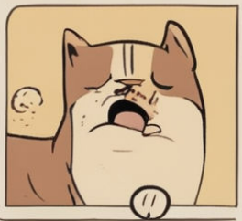
我們都有仁愛之心
「君子之於禽獸也，見其生，不忍見其死；聞其聲，不忍食其肉。是以君子遠庖廚也。」
在傳統中華美德之中，孟子以故事說明了我們有「仁」心。我們看見動物受苦，都會有不忍心的感情。這就是我們的善心之端。好好保存善心，推而廣之，就能實踐仁愛了。

Slide 8
總結：
飼養寵物是一項重大的決定，在決定飼養前，我們要對寵物的需要有充分的了解。即使決定飼養寵物，我們也要對所有動物抱持仁愛之心，善待牠們。
動物和人類都有生理和心理的需要，除了照顧牠們的起居飲食外，照顧牠們的情感需要同樣重要。作為主人，我們要對寵物負責任，關愛牠們，確保牠們活得健康快樂，直至牠們終老。
圖片來源： http：//www.freepik.com

Slide 9
延伸活動
未必每個人都有足夠條件飼養動物，除了領養動物外，我們還可以如何實踐仁愛之心？
試向同學分享你們實踐仁愛之心的經驗。
Notes:
教師可讓學生了解實踐仁愛的不同角度，如：
從「心」出發，凡事從推己之仁愛於他人的原則來為人處事，懂得主動理解和關注別人的處境、困難和需要，以真誠的態度與家人、師長、朋友相處
做到推己及人，關注鄰舍和社會弱勢社群的福祉
愛護天地萬物，將之擴展到對動物和大自然
再讓學生思考可以如何從身邊人出發，主動理解他們的處境和需要，並擴展至鄰舍、社會上有需要的人、動物，以至自然環境

